Slide 1
图像变换
主要内容
1、图像变换的目的
2、傅立叶变换（公式）
3、频率域图像 （傅立叶谱）
重点

Slide 2
图像变换
变换（transform）一词并不陌生，从初等数学到高等数学，已经学过不少的变换“技巧”，目的是是问题的求解变得简单。
在图像处理中，所谓图像变换可以理解为 为达到图像处理的某种目的而使用的数学方法，通过这种数学变换，图像处理起来较变换前更加方便和简单。由于这种变换方法是针对图像函数而言，所以称之为图像变换。图像变换可以在图像校正前进行，也可以在图像校正后进行。

Slide 3
图像变换
图像变换的目的：①简化图像处理；②便于图像特征提取；③图像压缩；④从概念上增强对图像信息的理解。
在遥感数字图像处理中，图像变换是一种常用的、有效的分析手段。
图像变换包括两个过程：正变换和逆变换。通过正变换将图像变为新图像，然后进行处理。通过逆变换将处理后的图像还原为原始形式的图像，以便对原始图像进行对比。

Slide 4
图像变换
图像变换主要有：
傅立叶变换、主成份变换、缨帽变换、代数运算、彩色变换
其中傅立叶（Fourier）变换的应用非常是广泛的，非常有名的变换之一。

Slide 5
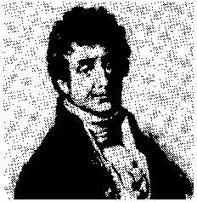
2、傅立叶变换
傅立叶（Fourier），法国数学及物理学家，傅立叶级数（三角级数）创始人。
1801年任伊泽尔省地方长官，1817年当选科学院院士，1822年任该院终身秘书，后又任法兰西学院终身秘书和理工科大学校务委员会主席。
主要贡献：在研究热的传播时创立了一套数学理论，1807年向巴黎科学院呈交了《热的传播论文》，推导著名的热传导方程，并在求解该方程时发现函数可由三角函数构成的级数形式表示，从而提出任意函数可以展成三角函数的无穷级数。
数学与图像处理
空域与频域的桥梁

Slide 6
傅立叶变换
傅立叶变换是换域分析(空间域到频率域)是一种广泛使用的工具，在图像处理中是一种有效而重要的方法。在图像处理中，傅立叶变换的应用十分广泛，如：图像特征提取、频率域滤波、周期性噪声的去除、图像恢复、纹理分析等。把傅立叶变换的理论与遥感图像的物理解释相结合，有利于解决大多数遥感图像处理问题。
傅立叶变换分为连续傅立叶变换和离散傅立叶变换，在数字图像处理中经常用到的是二维离散傅立叶变换

Slide 7
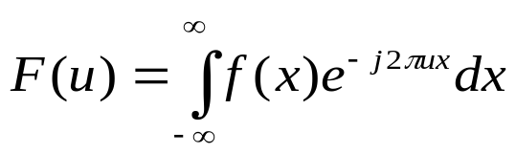
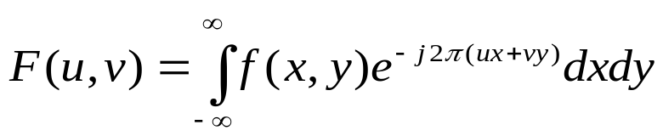
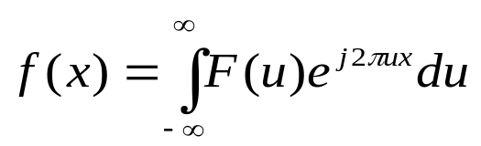
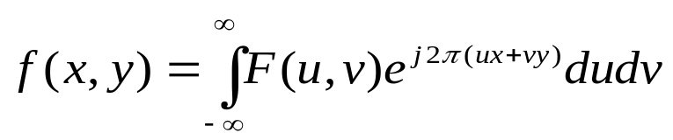



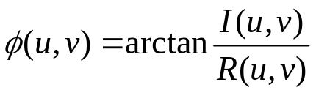
一维二维连续傅里叶变换
1） 定义
//f（x，y） 变换到 F（u，v）//
2） 逆傅立叶变换
3） 傅立叶变换特征参数
频谱/模
能量谱/功率谱
相位角

Slide 8
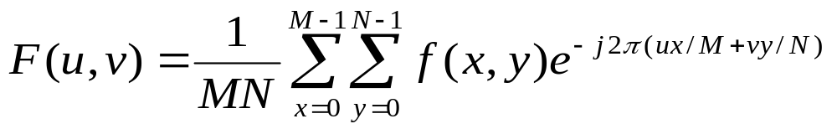
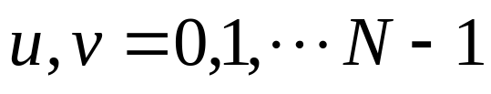
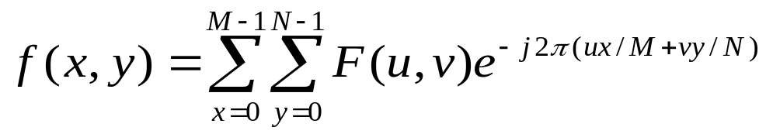
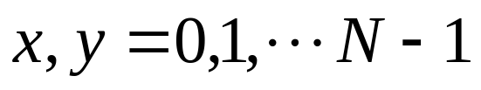
二维离散傅里叶变换
1） 定义
2） 逆傅立叶变换
F(u,v)为f（x，y）的频谱

Slide 9
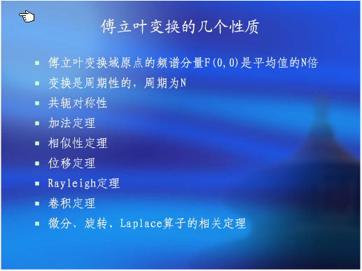

Slide 10
3、频率域图像（频谱）
或称为 傅立叶谱
《题西林壁》
----苏轼
只缘身在此山中
不识庐山真面目
远近高低各不同
横看成岭侧成峰

Slide 11
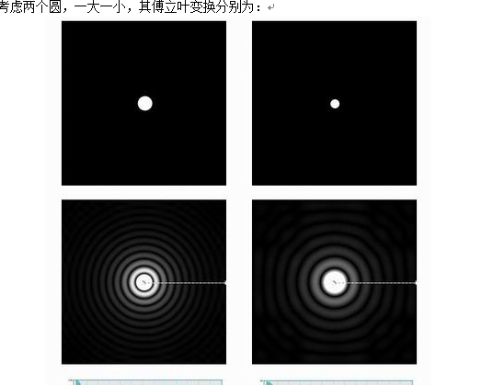
原图
傅立叶变换
频域图

Slide 12
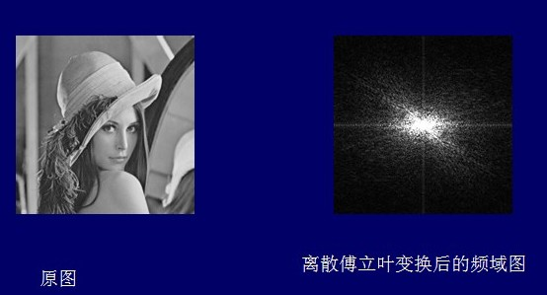

Slide 13
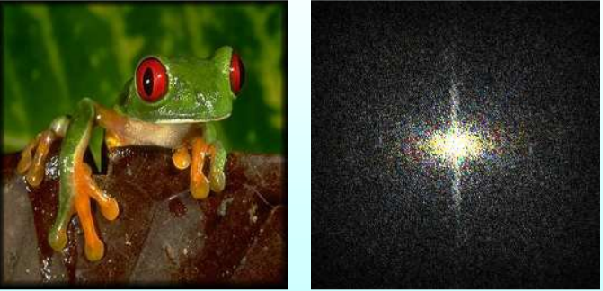
原图
傅立叶变换后的频域图

Slide 14
频率域图像
空间频率的理解：
对图像信号而言，空间频率是指单位长度内亮度（也就是是灰度)作周期性变化的次数。是图像中灰度变化剧烈程度的指标，也可以理解为灰度在平面空间上的梯度。

Slide 15
频率域图像
频率域的理解：
傅立叶变换以前，图像是由对在连续空间（现实空间）上的采样得到一系列点的集合，我们习惯用一个二维矩阵表示空间上各点，则图像可由z=f(x,y)来表示。实际上对图像进行二维傅立叶变换得到频谱图，就是图像梯度的分布图，当然频谱图上的各点与原·图像上各点并不存在一一对应的关系，即使在不移频的情况下也是没有。傅立叶频谱图上我们看到的明暗不一的亮点，实际上图像上某一点（像素灰度值）与它的邻域点差异的强弱，即梯度的大小，也即该点的频率的大小（可以这么理解，图像中的低频部分指低梯度的点，高频部分梯度大的点）

Slide 16
频率域图像
在空间域图像中，线性的地物为高频成分，大块面状的地物为低频成分。图像经过傅立叶变换后产生频率域图像，这些空间频率信息被突出出来
图像灰度变化缓慢的部分,对应变换后的低频分量部分,图像的细节和轮廓边缘都是灰度突变区域,它们是变换后的高频分量.
频域图像的每一点都来自于整个原图像

Slide 17
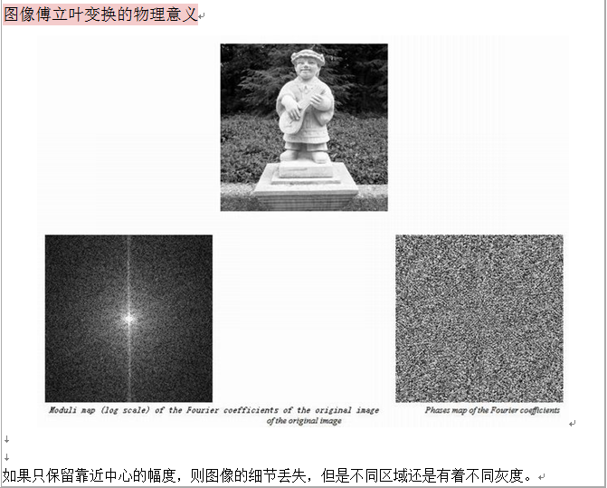

Slide 18
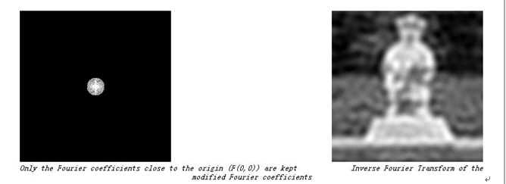
傅立叶逆变换

Slide 19
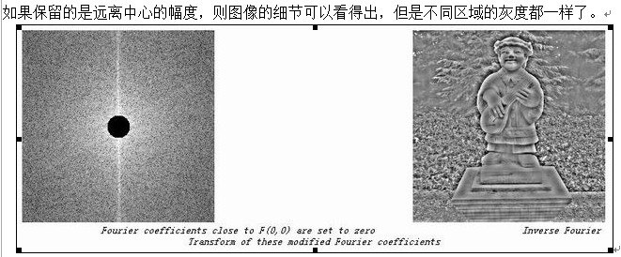

Slide 20
如何看频域图像
1、考虑到傅立叶变换具有对称性，为了便于显示，频率图像往往以图像的中心为坐标原点，左上-右下、右上-左下对称。
2、图像中心为原始图像的平均亮度，频率为0.从图像中心向外，频率增高。高亮度表明频率特征明显。
3、此外，频率域图像中心明显的频率变化方向与原图像中地物方向垂直。也就是说如果原始图像中有多种水平分布的地物，那么频率域图像中在垂直方向的频率变化比较明显。如果原始图像中地物左下-右上分布，那么频率域图像中在左上-右下方向频率变化比较明显，反之亦然。

Slide 21
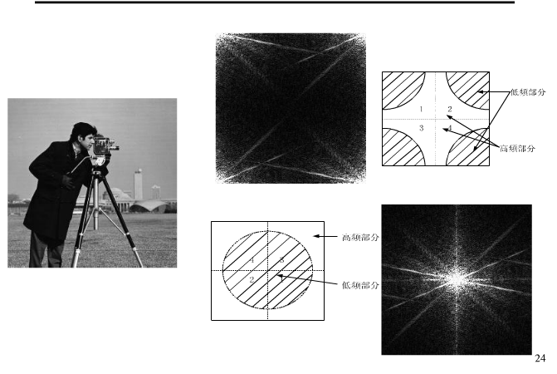
在数字图像处理中，常常需要将F(u,v)的原点移到N×N频域的中心（平移前空间域、频域原点均在左上方），以便能清楚地分析傅立叶谱的情况
原图像

Slide 24
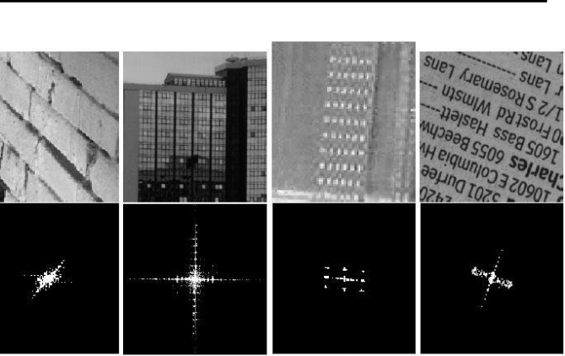

Slide 25
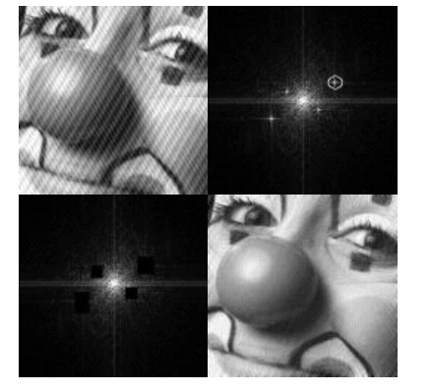
原图
逆变换后

Slide 26
原图f(x,y)
F（u，v）频谱图

Slide 27
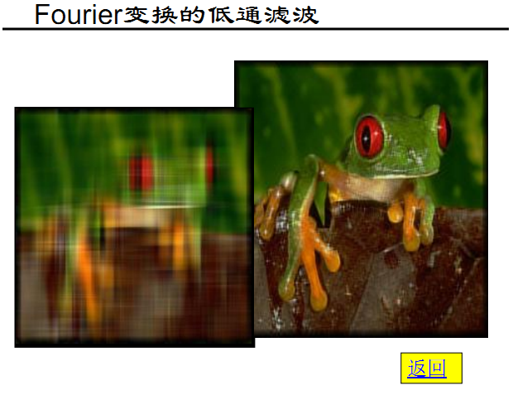

Slide 28
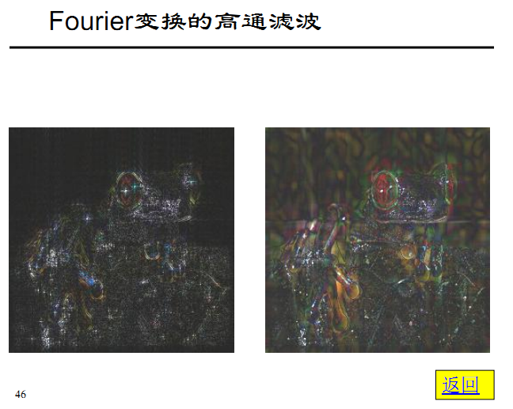

Slide 29


如有困惑：请参考《遥感数字图像处理教程》第六章--TP75-12（图书馆索取号）
《数字图像处理》第三章、《遥感原来与应用》第四章
谢谢大家！
“路漫漫其修远兮 吾将上下而求索”

